Slide 2
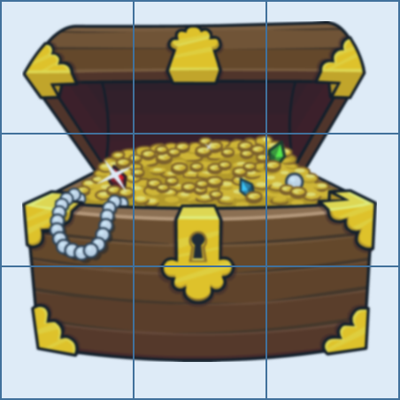





Slide 3

알록달록
목도리
(7일)
스트레이트
핫 팬츠
(7일)
100 캔디
주머니
알록달록
목도리
(7일)
스트레이트
핫 팬츠
(7일)
100 캔디
주머니
알록달록
목도리
(7일)
스트레이트
핫 팬츠
(7일)
100 캔디
주머니

Slide 4
알록달록 목도리
(7일)
스트레이트 핫 팬츠
(7일)
100 캔디 주머니
알록달록 목도리
(7일)
스트레이트 핫 팬츠
(7일)
100 캔디 주머니
알록달록 목도리
(7일)
스트레이트 핫 팬츠
(7일)
100 캔디 주머니
알록달록 목도리
(7일)
스트레이트 핫 팬츠
(7일)
100 캔디 주머니
알록달록 목도리
(7일)
스트레이트 핫 팬츠
(7일)
100 캔디 주머니
알록달록 목도리
(7일)
스트레이트 핫 팬츠
(7일)
100 캔디 주머니

Slide 5


엠스타 복권
아래 나열된 아이템 중 원하시는 것을 클릭하셔서 자신의 운을 시험해 보세요.
만약 아이템을 얻지 못하시면 다른 것을 클릭해서 획득 기회를 노려 보세요.
알록달록 목도리
(7일)
스트레이트 핫 팬츠
(7일)
100 캔디 주머니
알록달록 목도리
(7일)
스트레이트 핫 팬츠
(7일)
100 캔디 주머니
알록달록 목도리
(7일)
스트레이트 핫 팬츠
(7일)
100 캔디 주머니

Slide 6

욕망의 상자
아래 상자 중 하나를 클릭하시면 운에 따라 상자가 열리고 상자 속 보상이 지급됩니다.
원하시는 보상 획득에 실패해도 포기하지 마시고 다른 상자에 도전해보세요!
5분 안에 아이템을 획득하셔야 하며 5분이 지난 이후에도 보상을 지급 받지 못한 경우 기본 보상이 지급됩니다.
만약 보상을 지급 받지 못한 상태에서 UI가 종료될 경우 기본 보상이 지급됩니다.
알록달록 목도리 (7일)
스트레이트 핫 팬츠 …
100 캔디 주머니
알록달록 목도리 (7일)
스트레이트 핫 팬츠 …
100 캔디 주머니
알록달록 목도리 (7일)
스트레이트 핫 팬츠 …
100 캔디 주머니

